Slide 1
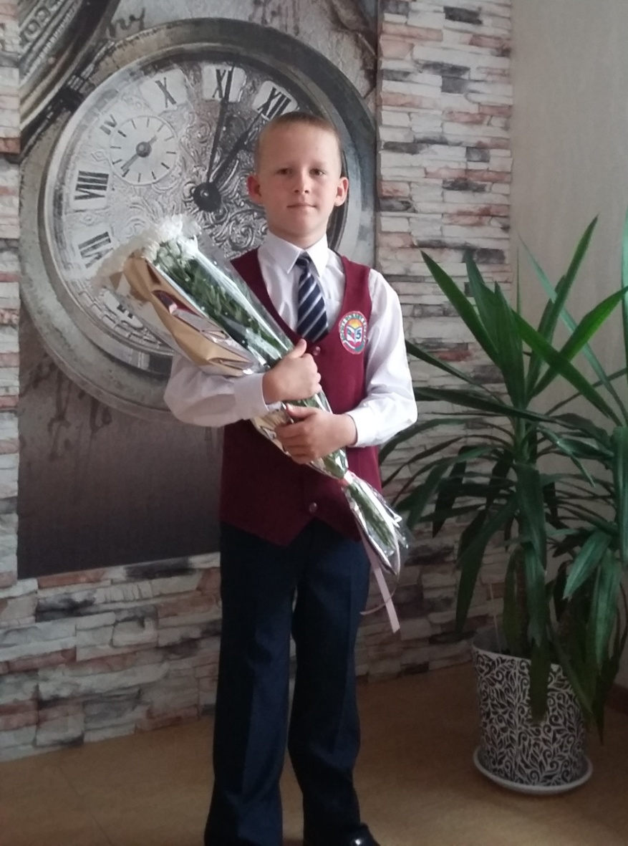
Почему я высокий такой?
Автор:
Истомин Семён,
2 б класс
МБОУ «Лянторская СОШ №5»
Научный руководитель:
Коптева Елена Николаевна,
учитель начальных классов
МБОУ «Лянторская СОШ №5»

Slide 2
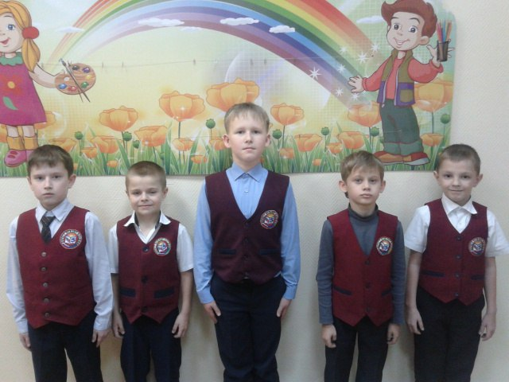
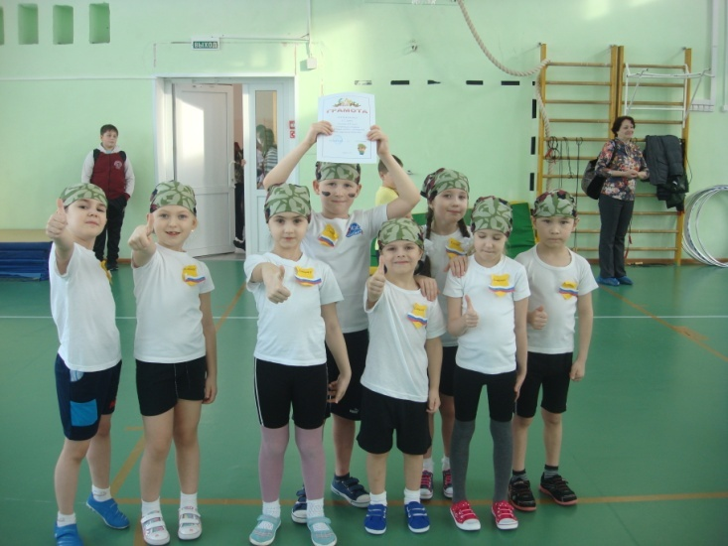
Актуальность
Замечено, что средний показатель роста увеличивается вместе с улучшением условий жизни, т.е для нормального развития и роста ребенка необходимо создавать специальные условия.

Slide 3
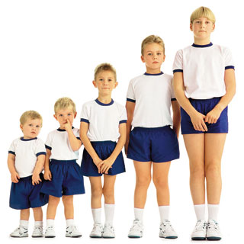
Проблема:
Самыми главными причинами, из-за которых некоторые дети растут и развиваются медленнее, чем их сверстники, являются различные заболевания, которых способствуют снижению роста.
Гипотеза:
Мы предполагаем, что можно создать такие условия в семье и
школе, которые будут способствовать увеличению роста ребенка.

Slide 4
Цель работы - исследовать факторы, влияющие на рост человека
Задачи исследовательской работы:
1. Изучить литературу о факторах, положительно и отрицательно влияющих на рост человека.
2.Исследовать генеалогическое древо своей семьи.
3.Определить, что повлияло на увеличение моего роста, по сравнению с моими одноклассниками.
4. Составить рекомендации по увеличению роста.

Slide 5
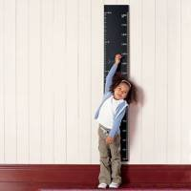
Объект исследования – рост человека
Предмет исследования – исследование факторов, влияющих на рост человека.
Методы исследования
- Изучение литературы по данной теме.
- Исследование материалов семьи.
- Определение основных факторов, влияющих на рост человека

Slide 6
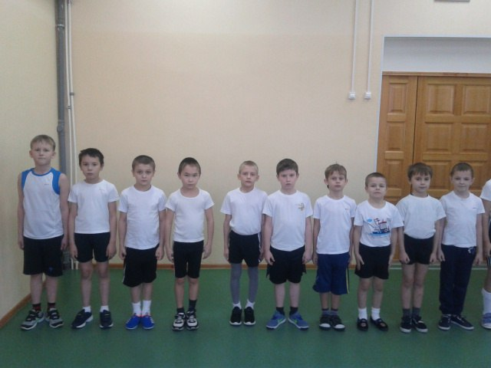

Факторы, влияющие на рост человека
1. Наследственность
2. Гормональный статус
3. Правильное питание
4. Географическая среда, климат
5. Двигательная активность
6. Выполнение режима дня
7. Психологическое состояние ребёнка
Факторы,
отрицательно влияющие на рост и развитие детей
1. Хронические заболевания
2. Вредные привычки:
Курение
Алкоголь

Slide 7
Влияние генетической предрасположенности (наследственности) на рост человек
Оказывается, рост передается по наследству так же, как например, внешний облик человека, цвет его глаз, волос и т. д. Так что по родителям и даже более далеким предкам можно определить, какого роста будут мальчик или девочка, когда станут взрослыми. Вот некоторые данные, которые мне удалось узнать о своей семье.
Семен 140 см
Брат Даниил 179 см
Папа
182 см
Мама
167 см
Бабушка Валя
172 см
Дедушка Алексей 175 см
Дедушка Григорий 176 см
Бабушка Лидия 165 см
Прабабушка Лена
168 см
Прадедушка Виктор
180 см
Прадедушка Петр 170 см.
Прапрабабушка Мария
165 см
Прапрадедушка Иван
180 см

Slide 8
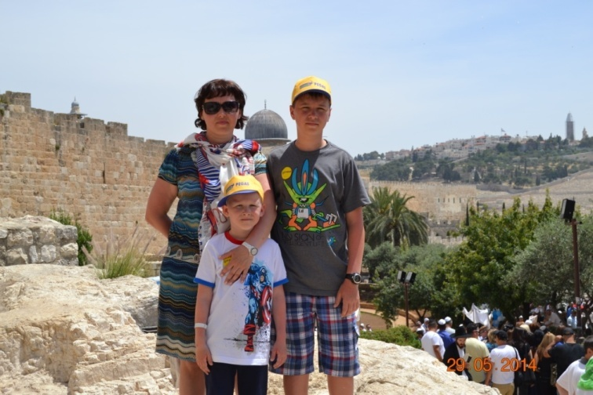
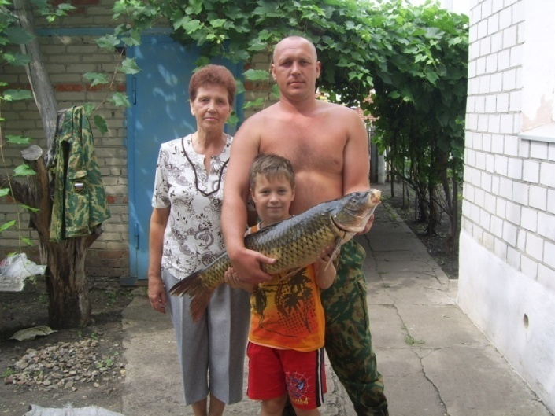
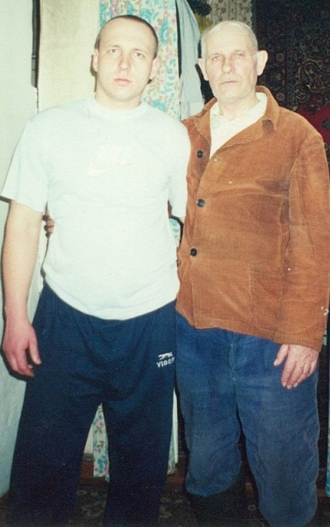
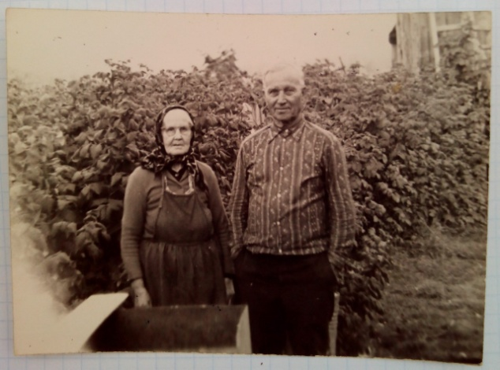
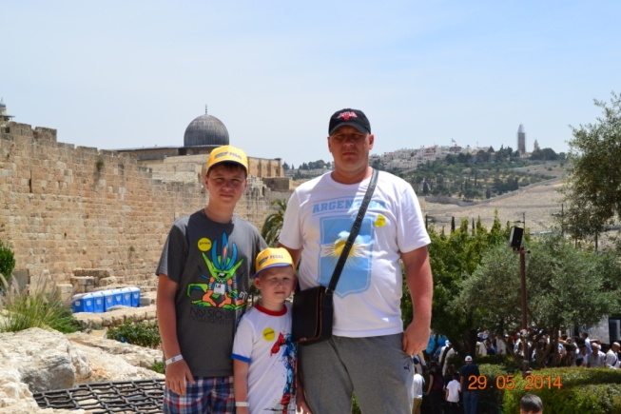
Моя Семья
Моя мама, брат и Я
Моя бабушка Валя и папа
Папа и прадедушка Виктор
Прабабушка Мария
и прадедушка Иван
Мой папа, брат и Я

Slide 9
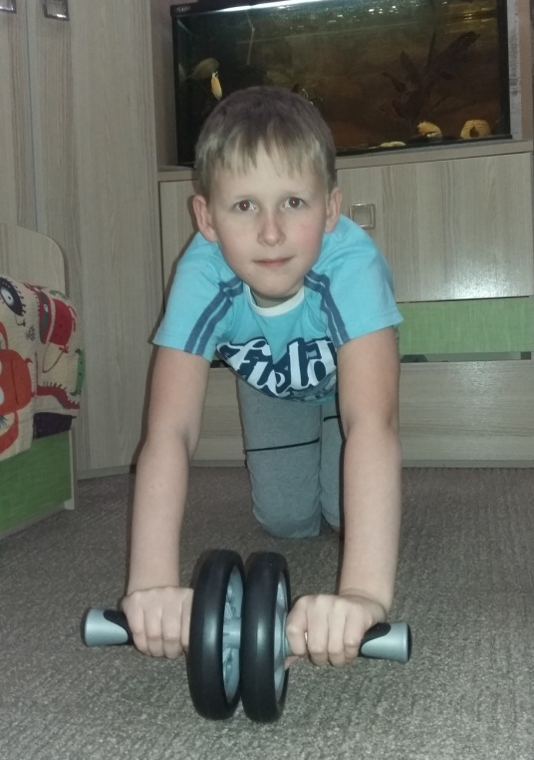
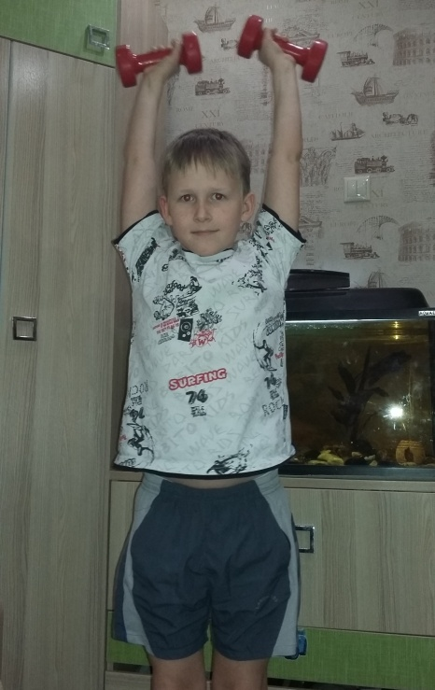
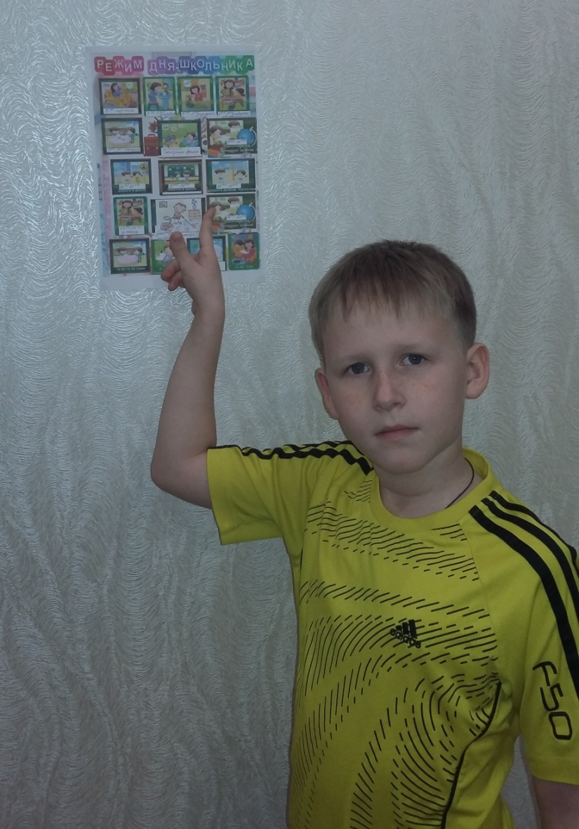
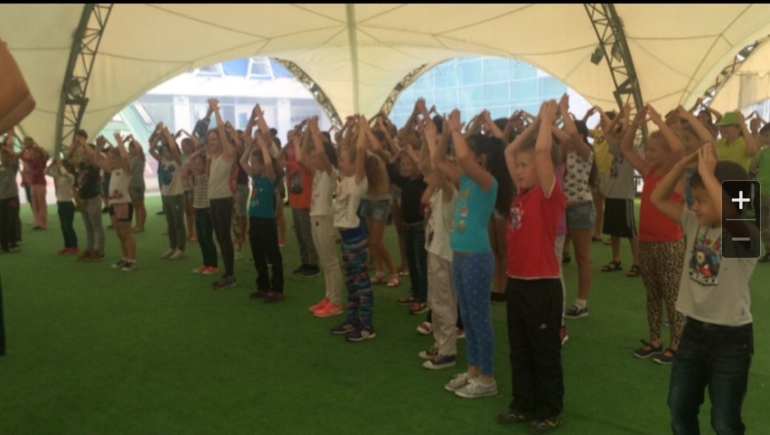
Первый важный фактор увеличения моего роста, это четкое соблюдение режима дня, которому я следую всегда
Утренняя зарядка
У меня все по распорядку
Зарядка в летнем лагере

Slide 10
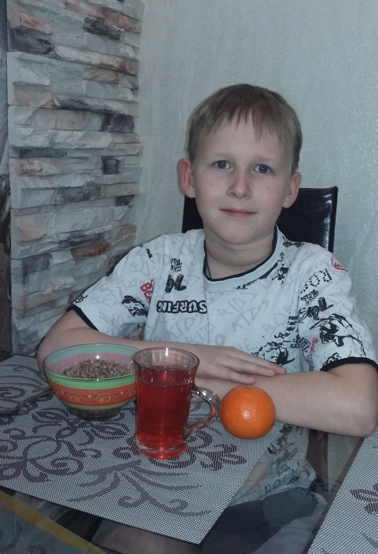
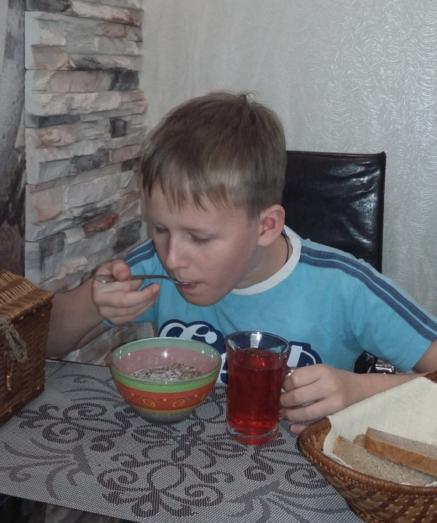
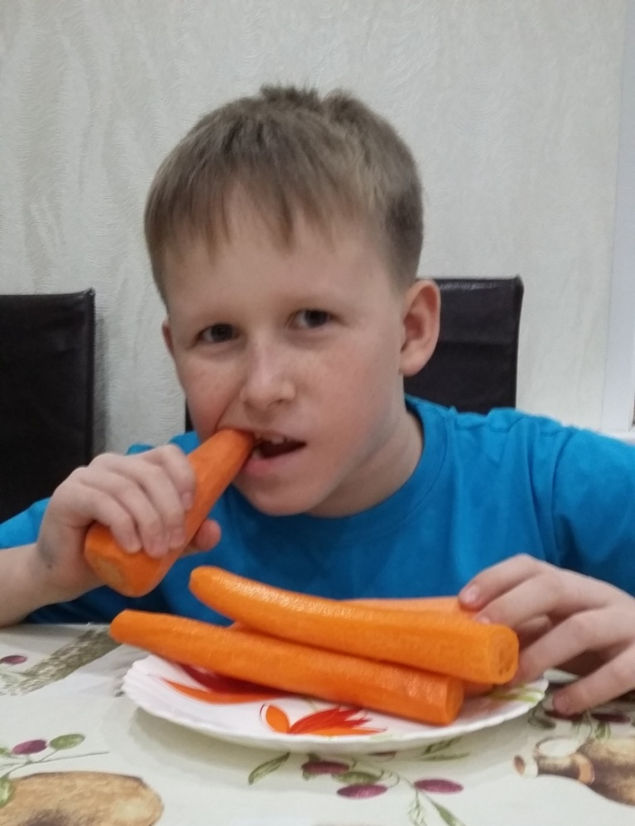
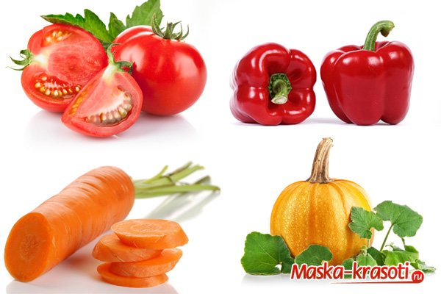
Второй фактор – это мое ежедневное питание
Мы выяснили, что наиболее благоприятные для увеличения роста овощи обладают оранжевым цветом. Следует есть, как можно больше и чаще морковь, тыкву, репу, болгарский перец.

Slide 11
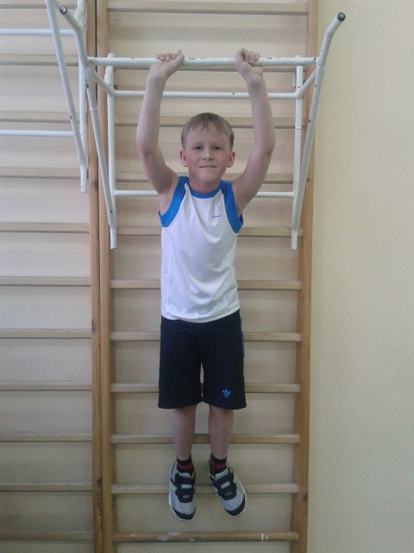
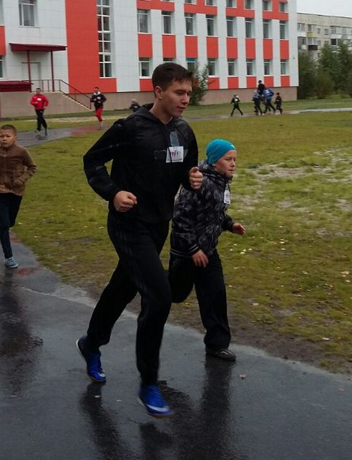
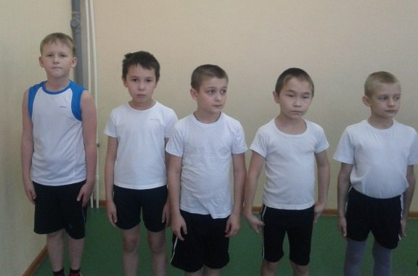
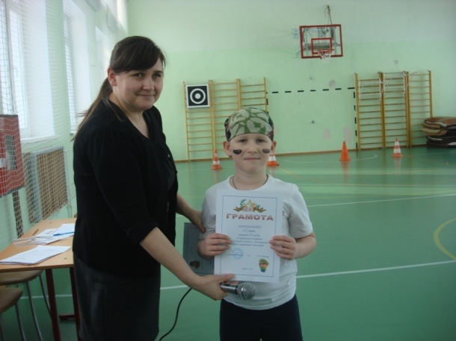
Третий фактор – это ежедневные занятия физической культурой и спортом
Упражнения на растяжку увеличивают рост
На осенний кросс вместе с братом
Первый в строю на физкультуре
Капитан команды!

Slide 12
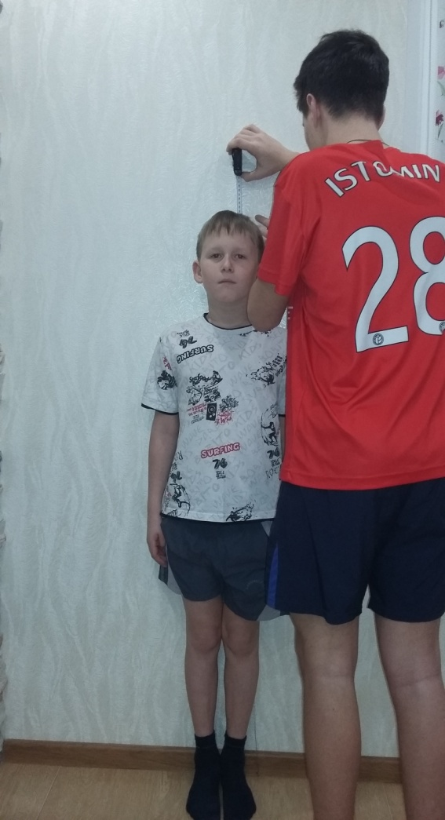

Как же узнать перспективы роста у ребёнка?
Обратимся к врачу!

Slide 13
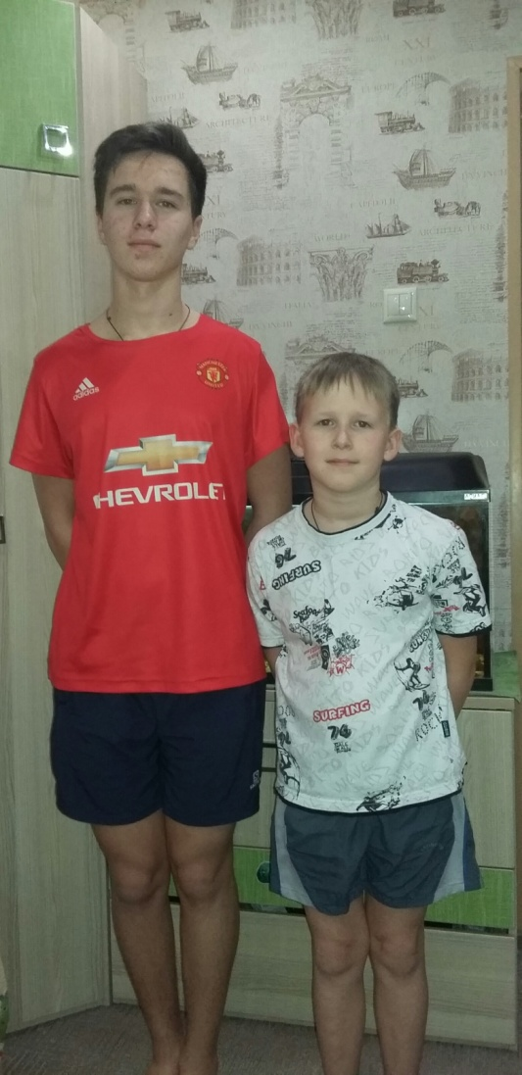
Выводы
Наша гипотеза подтвердилась
Во-первых, рост человека—это его наследственность, причем влияет не только рост родителей, но так же и рост более ранних поколений.
Во-вторых, рост—это полноценное сбалансированное питание, необходимое детскому организму.
В – третьих, рост — это физкультура и спорт. Это море позитива и радости.
В-четвёртых, быть высоким и статным —значит быть красивым.

Slide 14
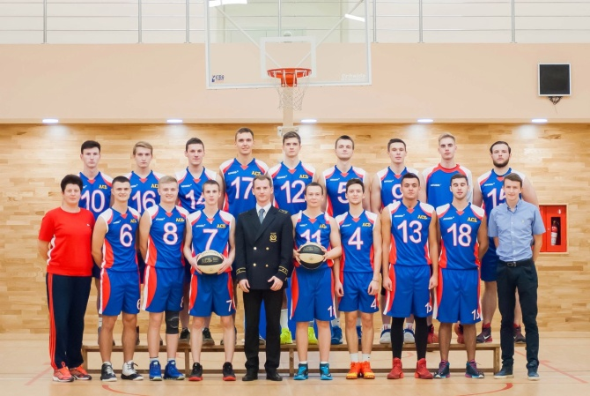
Программа действий для тех, кто хочет увеличить свой рост (вне зависимости от наследственности):
Рекомендовать всем детям: соблюдать режим дня и спать не меньше 10 часов в сутки.
Обязательно включать в рацион своего питания: мясо и рыбу, овощи и фрукты оранжевого цвета, продукты с большим содержанием йода и витамина Д.
Заниматься физкультурой и спортом.
Необходимо разрабатывать новые способы увеличению своего роста, т.к. высокий, здоровый и физически подготовленный человек может выбрать для себя любую профессию и быть нужным всему обществу
Команда баскетболистов

Slide 15
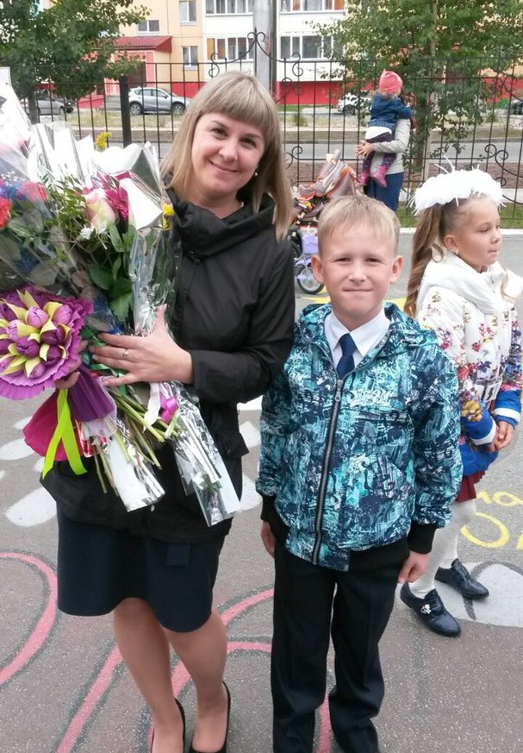
Спасибо за внимание!

